Slide 1
Software Requirements Analysis, Design and Modeling
Chapter 4.7
UML Class Diagrams
Notes:
这节课，我们一起学习
第 4.7 章节 第 15 个知识域，UML 类图
//下面是备注
对应课本第 16 章 P180-195

Slide 2
Objectives
Provide a reference for frequently used UML class diagram notation.
Notes:
为快速使用 UML 类图表示法 提供参考

Slide 3
Content Outline
Applying UML: Common Class Diagram Notation.
Definitions and UML Notations：Class Diagram.
Guidelines: UML Class Diagrams.
Notes:
首先介绍
UML应用：常用类图表示法
//
Generalization, Abstract Classes, Abstract Operations
Dependency
Association Class.
Singleton Classes.
Template Classes and Interfaces.
Active Class

Slide 4
What is Class Diagram?
The UML includes class diagrams to illustrate classes, interfaces, and their associations.
They are used for static object modeling.
We've already introduced and used this UML diagram while domain modeling, applying class diagrams in a conceptual perspective.
This chapter summarizes more of the notation, irrespective of the perspective (conceptual or software).
As with the prior interaction diagram chapter, this is a reference.
Notes:
UML 用类图表示类、接口及其关联
类图用于静态对象建模
在领域建模时，我们已经介绍
并使用了这种UML图
当时 是在概念透视图中应用类图的
本章概括了更多的UML 类图表示法
这些表示法并不特定于透视图（概念或软件）
与前一章对交互图的介绍相同，这只是参考

Slide 5
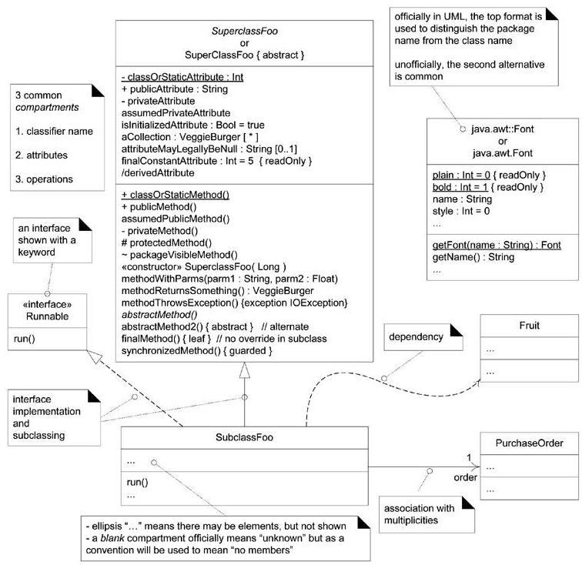
Applying UML: Common Class Diagram Notation.
Figure 16.1. Common UML class diagram notation.
Notes:
如图16-1所示
可以用一幅图来概括（和理解）
大部分常用的类图表示法
其中的大部分元素都是可选的
建模者根据语境和读者
或UML工具的需要来选择
绘制、展示或隐藏这些元素
类的表示法通常包含3个常见分栏
类元名称
属性
操作
类与类之间存在关联 包括：
接口的实现和子类化
具有多重性的关联
依赖等
如图所示
泛化用由子类到超类的实线
和空心三角形箭头表示
抽象类和操作既可以采用{abstract}标记表示
这有助于绘制UML草图
也可以用斜体名称表示
这有助于得到UML工具的支持

Slide 6
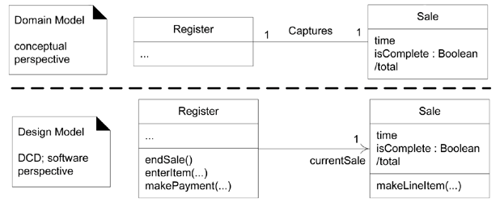
UML Class Diagrams
Figure 16.2. UML class diagrams in two perspectives.
Notes:
图16-2 两种透视图中的UML类图
同一种UML图可以用于多种透视图
在透视图里，类图可以将领域模型可视化
而设计类图DCD用于软件透视图
在UP中，所有的DCD的集合形成了
设计模型的一部分
设计模型的其它部分包括UML交互图和包图

Slide 7
Content Outline
Applying UML: Common Class Diagram Notation.
Definitions and UML Notations：Class Diagram.
Guidelines: UML Class Diagrams.
Notes:
下面介绍
定义和UML表示法：类图
//
Generalization, Abstract Classes, Abstract Operations
Dependency
Association Class.
Singleton Classes.
Template Classes and Interfaces.
Active Class

Slide 8
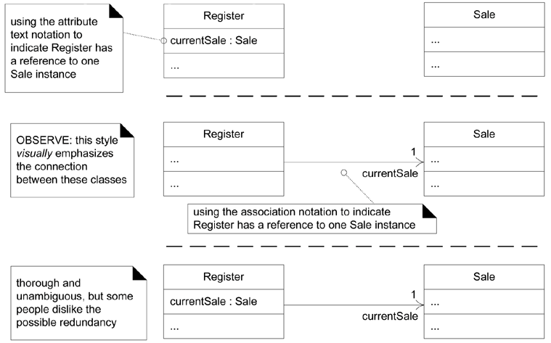
Ways to Show UML Attributes: Attribute Text and Association Lines
Figure 16.3. Attribute text versus association line notation for a UML attribute.
Notes:
如图16-3 所示
UML 属性表示法：属性文本与关联线
既可以使用属性文本
也可以使用关联线
指明Register具有对一个Sale实例的引用

Slide 9
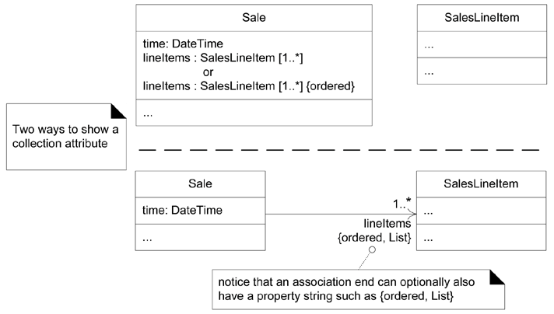
The UML Notation for collection attribute and an Association End
Figure 16.6. Two ways to show a collection attribute in the UML.
Notes:
图16-6 显示
在UML中表示集合属性的两种方式
需要注意的是
在关联的末端也可以有特性字符串
{ordered}是UML默认的关键字
表示集合中的元素是（暂时形成）有序的
{List}关键字证明UML也支持用户定义的关键字
它表示集合属性 lineItems 将通过实现了List接口
的对象来实现

Slide 10
Note Symbols: Notes, Comments, Constraints, and Method Bodies
A note symbol may represent several things, such as:
a UML note or comment, which by definition have no semantic impact
a UML constraint, in which case it must be encased in braces '{…}' (see Figure 16.14)
a method body the implementation of a UML operation (see Figure 16.7)
Notes:
任何UML图都可以使用注解符号
但在UML类图中更为常用
注解符号可以表示多种事物
UML注解、注释，其定义没有语义冲突
UML注解符号显示为
折角举行
如图16.6所示
UML约束 必须使用 花括号 { … }
表示对 UML 元素的限制或条件
如图16.14所示
方法体 UML 操作的实现
：注解、注释、约束和方法体
如图16.17所示

Slide 11
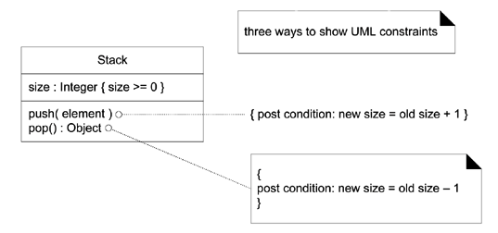
Constraints
A UML constraint is a restriction or condition on a UML element. It is visualized in text between braces; for example: { size >= 0 }.
The text may be natural language or anything else, such as UML's formal specification language, the Object Constraint Language (OCL)
Figure 16.14.
Constraints
Notes:
UML 约束是对 UML 元素的限制或条件
约束以花括号之间的文本表示
例如图16.14显示的三种方式
其中的文本可以是自然语言或其他语言
例如 UML 的形式化规约语言
对象约束语言 OCL

Slide 12
Operations
Official format of the operation syntax is
visibility name (parameter-list) {property-string}
visibility name (parameter-list) : return-type {property-string}
The UML allows the operation signature to be written in any programming language, such as Java, assuming the reader or tool is notified. For example, both expressions are possible:
+ getPlayer( name : String ) : Player {exception IOException}
public Player getPlayer( String name ) throws IOException
Notes:
操作和方法
UML在类框图的一个分栏里表示操作特征标记
完整正式的操作语法形式如下
可以不包括或包括 返回类型元素
除了正式的UML操作语法外
UML允许任何编程语言编写操作特征标记
例如用JAVA语言编写 但是需要告知读者或工具
例如以下表达式都是允许的

Slide 13
Operations and Methods
An operation is not a method.
A UML operation is a declaration, with a name, parameters, return type, exceptions list, and possibly a set of constraints of pre- and post-conditions.
But, it isn't an implementation rather, methods are implementations.
When we explored operation contracts, in UML terms we were exploring the definition of constraints for UML operations, as was discussed on (chapter 11.11).
Notes:
操作不是方法
UML操作是声明
名称 参数 返回类型 异常列表 可能的前置和后置条件
但是，操作不是实现，而方法是实现
当我们在讨论操作契约时
按UML术语来说
我们在讨论UML操作约束的定义
参见11.11章节讨论

Slide 14
Generalization
Generalization A taxonomic relationship between a more general classifier and a more specific classifier. Each instance of the specific classifier is also an indirect instance of the general classifier. Thus, the specific classifier indirectly has features of the more general classifier.
Is this the same as OO programming language (OOPL) inheritance?
It depends. In a domain model conceptual-perspective class diagram, the answer is no. Rather, it implies the superclass is a superset and the subclass is a subset.
On the other hand, in a DCD software-perspective class diagram, it implies OOPL inheritance from the superclass to subclass.
Notes:
泛化 抽象类 抽象操作
泛化是普通的类元与特殊的类元之间的分类学关系
特殊类元的每个实例也是普通类元的间接实例
因此 特殊类元间接地拥有了普通的类元的特性
泛化与OOPL中的继承的意义是否相同？
这要视条件而定
在领域模型概念视角的类图中
答案为否
对于领域模型，更恰当的解释是
超类是超集而子类是子集
另一方面，在DCD软件视角的类图中
答案为是

Slide 15
Dependency
The UML includes a general dependency relationship that indicates that a client element (of any kind, including classes, packages, use cases, and so on) has knowledge of another supplier element and that a change in the supplier could affect the client. That's a broad relationship!
Dependency can be viewed as another version of coupling, a traditional term in software development when an element is coupled to or depends on another.
Notes:
UML中所包含的普通依赖关系表示
客户元素了解其他的提供者元素
并且表示当提供者有所改变时
会对客户产生影响
这是一种广义的关系
依赖可以视为耦合的另外一种版本
耦合是软件开发中的传统术语
意为元素耦合或依赖于另一元素

Slide 16
Dependency
There are many kinds of dependency; here are some common types in terms of objects and class diagrams:
having an attribute of the supplier type
sending a message to a supplier; the visibility to the supplier could be:
an attribute, a parameter variable, a local variable, a global variable, or class visibility (invoking static or class methods)
receiving a parameter of the supplier type
the supplier is a superclass or interface
Notes:
依赖有许多种类
以下是在对象图和类图中
比较常见的类型
拥有提供者类型的属性
向提供者发送消息
对提供者的可见性可能是
属性 参数变量 局部变量
全局变量或类的可见性 （调用静态或类方法）
接受提供类型的参数
提供者是超类或接口

Slide 17
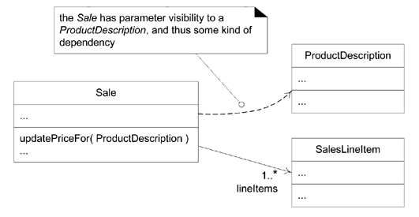
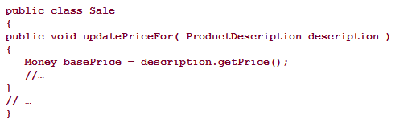
Example: Dependency
Figure 16.9. Showing dependency.
Notes:
依赖
如图所示
依赖用从客户到提供者的虚线箭头表示
依赖线可以用于任何图形
但在类图和包图中更为常用

Slide 18
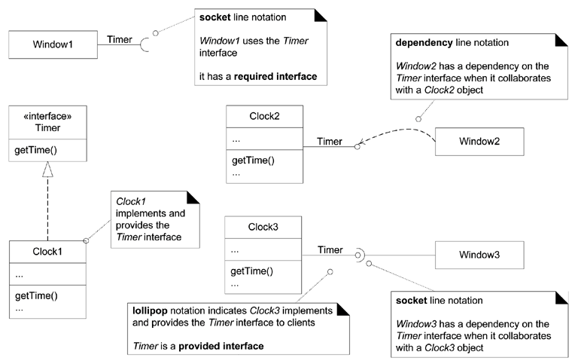
Interfaces
Figure 16.12. Different notations to show interfaces in UML.
Notes:
接口
UML提供了多种方法表示接口实现
图16-12 显示
Clock1 实现并提供Timer接口
如图所示
在 UML 中表示接口有3种不同方法
棒棒糖
例如Clock3为客户实现并提供了Timer接口
插座线
例如Window3在与Clock3对象协作
时依赖于Timer接口
依赖线
Window2在与Clock2对象协作
时依赖于Timer接口

Slide 19
Composition Over Aggregation
Aggregation is a vague kind of association in the UML that loosely suggests whole-part relationships (as do many ordinary associations).
Composition, also known as composite aggregation, is a strong kind of whole-part aggregation and is useful to show in some models. A composition relationship implies that
1) an instance of the part belongs to only one composite instance at a time, 2) the part must always belong to a composite, and 3) the composite is responsible for the creation and deletion of its parts either by itself creating/deleting the parts, or by collaborating with other objects. Related to this constraint is that if the composite is destroyed, its parts must either be destroyed.
Notes:
组合优于聚合
聚合是UML中的一种模糊关联
其不精确地暗示了整体-部分关系
组合也被称为组成聚合
这是一种很强的整体部分聚合关系
并且在某些模型中具有效用
组合关系有以下几层含义
1）在某1时刻
部分的实例只属于一个组成实例
2）部分必须总是术语组成
3）组成要负责创建和删除其部分
既可以自己来创建和删除其部分
也可以与其他对象协作来创建删除其部分
与该约束相关的是
如果组成被销毁，其部分也必须被销毁

Slide 20
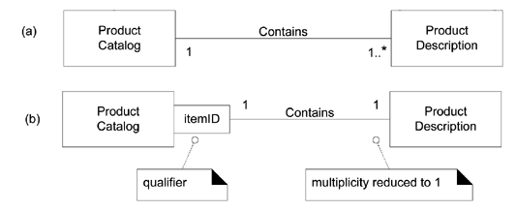
Qualified Association
Figure 16.15. Qualified associations in the UML.
Notes:
图16.15显示
UML 中的限定关联
对于限定关联
有一点需要注意
多重性由多变为1
因为限定关联通常暗示
从较大集合中选择1个实例

Slide 21
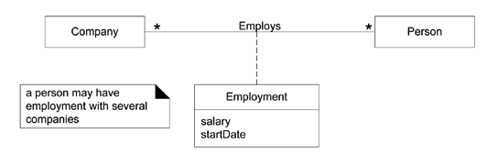
Association Class
Figure 16.16. Association classes in the UML.
Notes:
图16-16 显示
UML中的 关联类
关联类允许将关联本身作为类
并且使用属性、操作
和其它特性对其建模
在UML中
用从关联到关联类的 虚线 表示

Slide 22
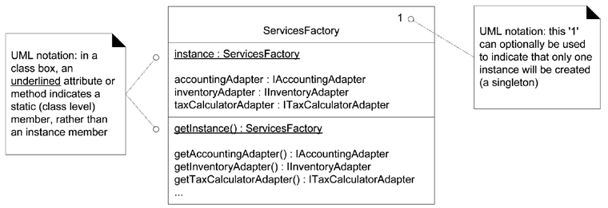
Singleton Classes
Figure 16.17. Showing a singleton.
Notes:
单实例类
在OO设计模式的世界中
有一种极为常见的模式
单实例类模式（Singleton）
该模式的含义是
类实例化后只存在一个实例
永远不会有第2个
换言之
这是单实例类的实例
在UML中，可以在类框中名称分栏
的右上角标记 1 来表示这种类
在类框图中，具有下划线的属性或方法表示
静态（类级别）成员，而不是实例成员

Slide 23
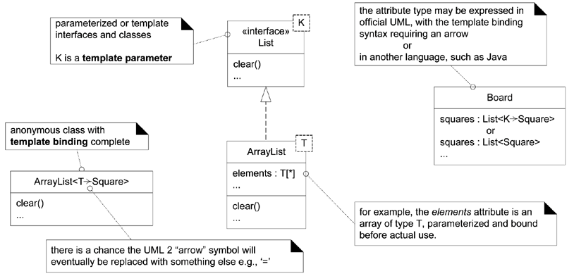
Template Classes and Interfaces
Figure 16.18. Templates in the UML.
Notes:
图16-18 UML中的模板类和接口
许多OO语言支持模板类型，也叫模板、参数化类型和泛型
模板在集合类的元素类型中常用
例如List
如图所示
ArrayList 类实现了 List 接口
List 接口和 ArrayList 类
使用元素类型 Square 而被参数化了

Slide 24
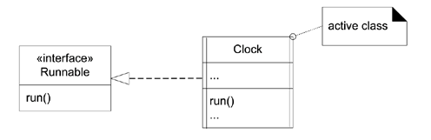
Active Class
Figure 16.20. Active classes in the UML.
Notes:
图16-20 UML中的主动类
主动对象（active object）运行于自己控制的线程之上
毫无疑问，主动对象的类即为主动类（active class）
在UML中，主动类 使用左右两边为双竖线的类框来表示
如图所示 Clock 主动类
实现了接口Runnable

Slide 25
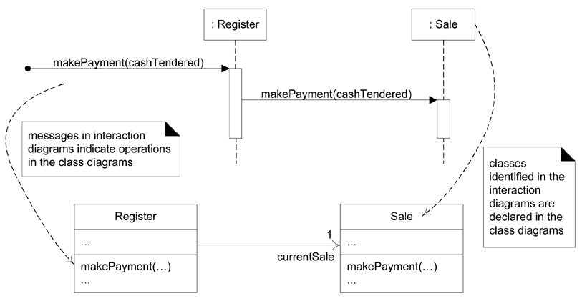
What's the Relationship Between Interaction and Class Diagrams?
Figure 16.21. The influence of interaction diagrams on class diagrams.
Notes:
图16.21 显示
交互图对类图的影响
当我们绘制交互图时
在此动态对象建模的创造性设计过程中
会产生一组类及其方法
因此类图的定义能够从交互图中产生
这表明一种线性的顺序
即先绘制交互图 再绘制类图
但是，在实践中，尤其是应用了并行建模
的敏捷建模实践后
这些互补的动态视图和静态视图时并行创建的
两者交替进行；

Slide 26
Content Outline
Applying UML: Common Class Diagram Notation.
Definitions and UML Notations：Class Diagram.
Guidelines: UML Class Diagrams.
Notes:
首先介绍
UML应用：常用类图表示法
//
Generalization, Abstract Classes, Abstract Operations
Dependency
Association Class.
Singleton Classes.
Template Classes and Interfaces.
Active Class

Slide 27
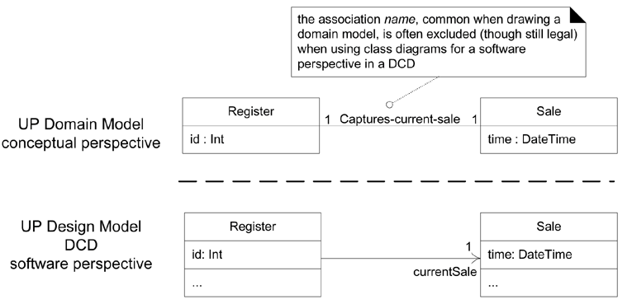
Guideline: Association Notation
Figure 16.4. Idioms in association notation usage in different perspectives
Notes:
准则：DCD
在DCD中使用关联表示属性时，要遵循这一风格
这是UML规范所建议的
对领域模型使用类图时
需要表示关联名称
但是要避免使用导航箭头

Slide 28
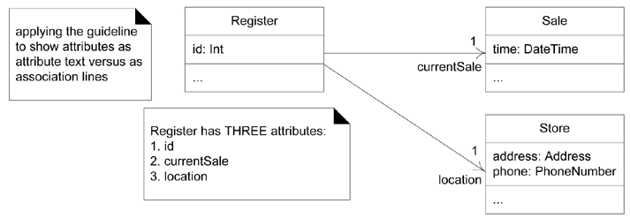
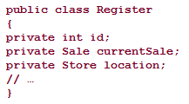
Guideline: When to Use Attribute Text versus Association Lines for Attributes?
Figure 16.5. Applying the guidelines to show attributes in two notations.
Notes:
图16.5 显示
应用准则，以两种表示法展示属性
对数据类型对象使用属性文本表示法
对其它对象使用关联线
两者的语义是等价的 如代码块所示
但是 在图中展示与另一个框图的关联线
能够在视觉上强调图中对象的类之间的连接

Slide 29
Guidelines:
Guidelines: Operation
Assume the version that includes a return type.
Operations are usually assumed public if no visibility is shown.
Guidelines: Keywrods
When sketching UML when we want speed, ease, and creative flow modelers often simplify keywords like 《interface》to something like '<interface>' or '<I>'.
Guidelines: Dependency
In class diagrams use the dependency line to depict global, parameter variable, local variable, and static-method (when a call is made to a static method of another class) dependency between objects.
Notes:
假设UML当前版本中
包含了返回类型
如果没有表示可见性
则通常假设操作是公共的
在绘制UML草图时
为了追求速度、简便性和创造性
建模者通常会
将关键字<<interface>>
简化为类似
<interface>或<I>
在类图中
使用依赖线描述对象之间的
全局变量、参数变量、局部变量和静态方法的依赖

Slide 30
Guidelines:
Guidelines: Composition
don't bother to use aggregation in the UML; rather, use composition when appropriate.
The association name in composition is always implicitly some variation of "Has-part," therefore don't bother to explicitly name the association.
Guidelines: Relationship Between Interaction and Class Diagrams
A good UML tool should automatically support changes in one diagram being reflected in the other.
If wall sketching, use one wall for interaction diagrams, and an adjacent wall for class diagrams.
Notes:
不要费心去使用聚合
相反 在适当的时候使用组合
组合中的关联名称
总是暗示“拥有-部分”的某些变体
因此不要费心对该关联显式地命名
好的UML工具应支持对图的自动变更
以反映在其他相关图中的修改
如果是在墙上绘制草图
那么应该使用一面墙绘制交互图
同时在邻近的墙上绘制类图

Slide 31
Review : UML Class Diagrams
What is a Class Diagram? What is Design Class Diagram?
Ways to Show UML Attributes?
Definitions and UML Notations: Operations and Methods?.
What are Note Symbols?
Definitions and UML Notations: Stereotypes , Constraints, Tags and Profiles?
Relationships: Dependency, Interfaces, Composition, Aggregation, Qualified Association.
Definitions and UML Notations: Abstract Class, Association Class, Singleton Classes, Template Classes and Interfaces, Active Class.
Notes:
下面请大家 回顾一下本次课的知识内容
什么是类图？
什么是设计类图？
与操作和方法相关的
定义和UML表示法
有哪些注释符号？
定义与UML表示法：衍型，约束，标记和简档（profile）？
关系：依赖，接口，组合，聚合，限定关联等
定义与UML表示法：
抽象类、关联类
单体类、模板类和接口 主动类等

Slide 32
Special Topics
What is the distinction and relation between Design Class Diagram and Domain Model?
Notes:
最后，作为扩展知识域的学习
请大家课后学习
什么是设计类图与领域模型的区别与联系？

